Slide 1
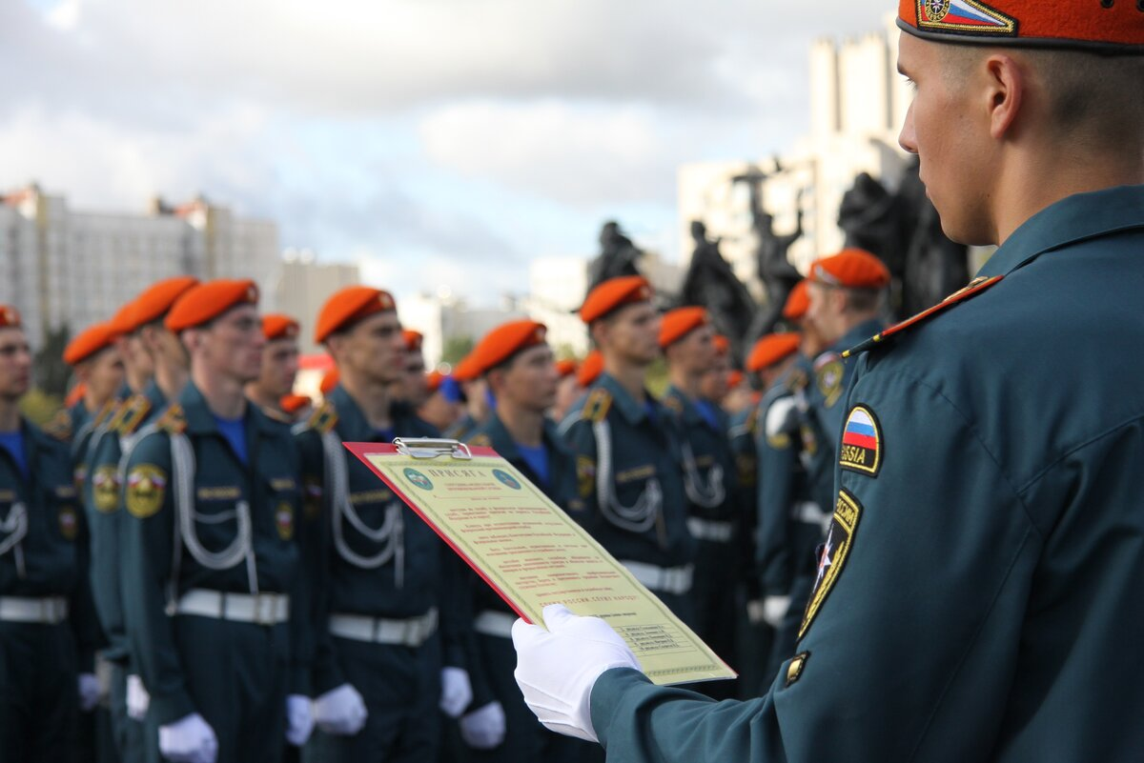




Учебные заведения МЧС России

Slide 2
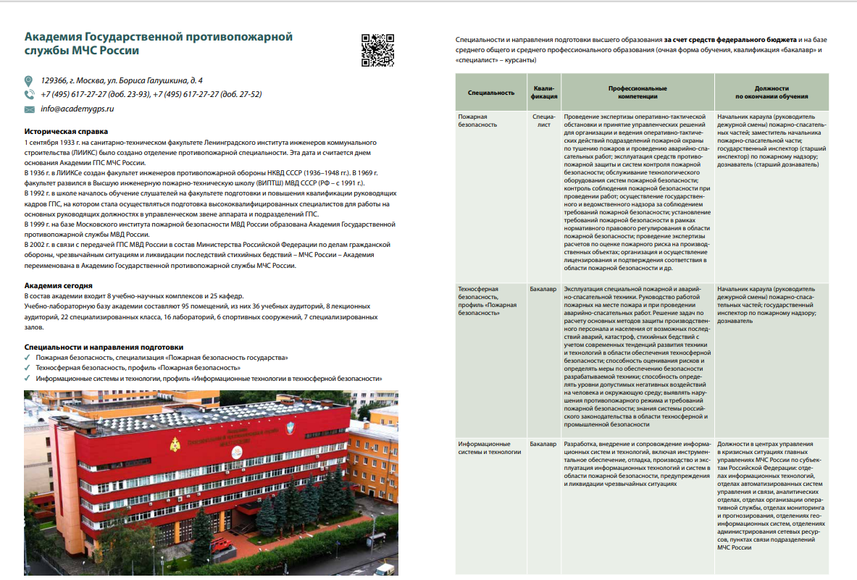

Slide 3
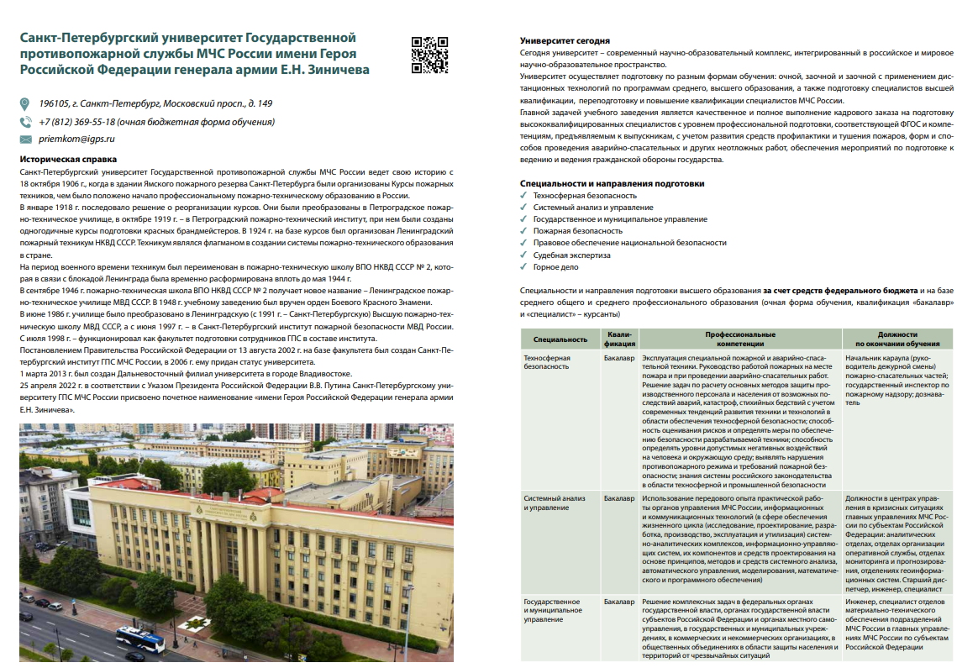

Slide 4
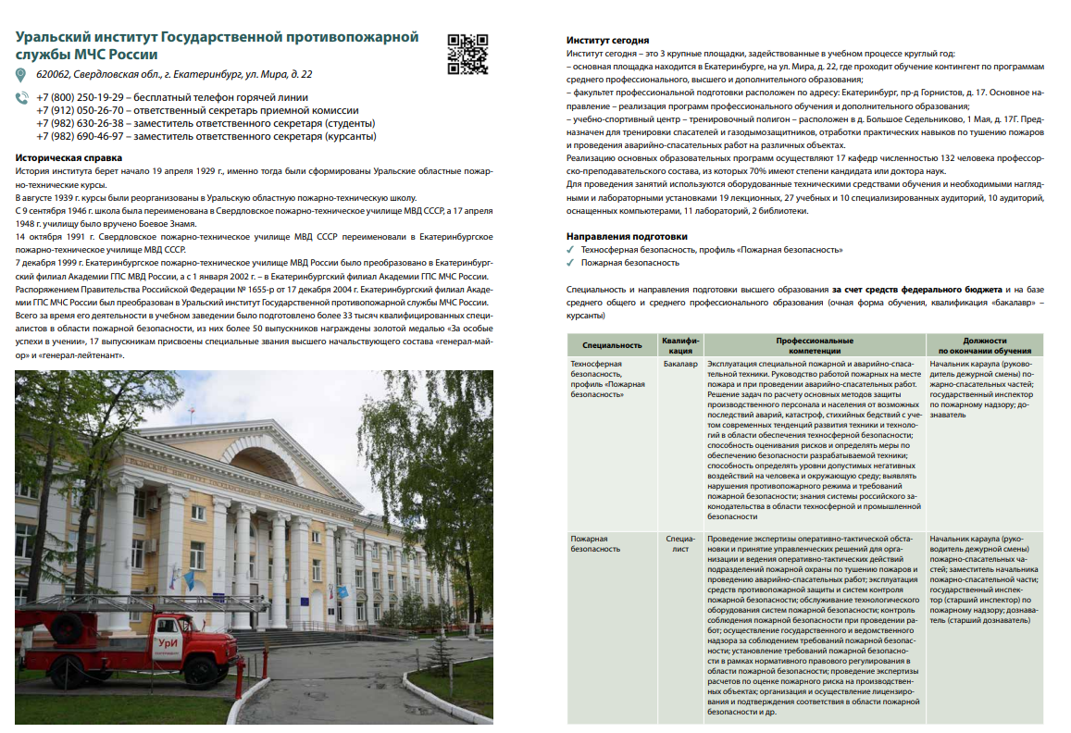

Slide 5
0
0
0
54
54
0
0
0
0
0
0
0
0
0
2
4
0
0
1
0
5
0
5
0
0
0
54
0
№ п/п | Коды направлений | Направления Подготовки (специальности) | Сроки обучения | Формы обучения | Присваиваемая квалификация
1. | 20.05.01 | Пожарная безопасность | 5 | очная (курсанты)* | Специалист
2. | 20.03.01 | Техносферная безопасность, профиль «Пожарная безопасность» | 4 | очная (курсанты)* | Бакалавр
3. | 37.05.02 | Психология служебной деятельности | 5 | очная (курсанты) | Специалитет
* Абитуриенты-девушки

Slide 6
Специальность 20.05.01 «Пожарная безопасность»,
уровень специалитета
Направление подготовки 20.03.01 «Техносферная безопасность»,
уровень бакалавриата
на очную форму обучения (срок обучения 5 лет и 4 года)
на базе среднего общего образования:
- математика* (по результатам ЕГЭ);
- физика (по результатам ЕГЭ);
- русский язык (по результатам ЕГЭ).
- математика (письменно, дополнительный экзамен);
- физическая подготовка (дополнительный практический экзамен).
*- профильная дисциплина для специальности

Slide 7
Специальность 20.05.01 «Пожарная безопасность»,
уровень специалитета
Направление подготовки 20.03.01 «Техносферная безопасность»,
уровень бакалавриата
на очную форму обучения (срок обучения 5 лет и 4 года)
на базе среднего профессионального образования :
- математика* (по результатам ЕГЭ) или пожарно-спасательная техника и оборудование (письменно);
- физика или информатика и ИКТ (по результатам ЕГЭ) или пожарная тактика (письменно);
- русский язык (по результатам ЕГЭ) или русский язык (письменно).
- математика (письменно, дополнительный экзамен);
- физическая подготовка (дополнительный практический экзамен).
*- профильная дисциплина для специальности

Slide 8
Специальность 37.05.02
«Психология служебной деятельностиь»,
уровень специалитета
на очную форму обучения (срок обучения 5 лет)
на базе среднего общего образования:
- математика (по результатам ЕГЭ) или обществознание (по результатам ЕГЭ);
- биология (по результатам ЕГЭ);
- русский язык (по результатам ЕГЭ).
- математика (письменно, дополнительный экзамен);
- физическая подготовка (дополнительный практический экзамен).

Slide 9
Специальность 37.05.02
«Психология служебной деятельностиь»,
уровень специалитета
на очную форму обучения (срок обучения 5 лет)
на базе среднего профессионального образования :
- математика (по результатам ЕГЭ) или обществознание (по результатам ЕГЭ) или математика и начала анализа (письменно);
- биология (по результатам ЕГЭ) или биология и основы анатомии (письменно);
- русский язык (по результатам ЕГЭ) или русский язык (письменно).
-
математика (письменно, дополнительный экзамен);
- физическая подготовка (дополнительный практический экзамен).

Slide 10
МИНИМАЛЬНОЕ КОЛИЧЕСТВО БАЛЛОВ ЕГЭ
В соответствии с Приказом Федеральной службы по надзору в сфере образования и науки (Рособрнадзор) от 26.06.2019 № 876
№ п/п | Дисциплина | Баллы
1. | Математика | 27
2. | Физика | 36
 | Обществознание | 27
3. | Русский язык | 36
4. | Биология | 36

Slide 11
Критерии оценки
дополнительных вступительных испытаний
по физической подготовке.
Экзамен по физической подготовке включает выполнение трех упражнений.
Каждое упражнение оценивается на основе балльной системы:
Бег 100 метров: юноши - от 10 баллов (14,8 сек.) до 33 баллов (13,6 сек.);
девушки - от 10 баллов (17,5 сек.) до 33 баллов (16,5 сек.).
Подтягивание: юноши - от 10 баллов (8 раз) до 33 баллов (12 раз);
Силовое комплексное управждение для девушек - от 10 баллов (24 раз) до 33 баллов (30 раз).
Кросс: на 3км юноши - от 10 баллов (12,45 мин.) до 34 баллов (11,55 мин.);
1 км для девушек - от 10 баллов (5,00 мин.) до 34 баллов (4,25 мин.).
Общий результат за экзамен от 10 до 100 баллов.
Условием успешного прохождения испытания является, получение минимальной оценки - 10 баллов за каждое контрольное упражнение.
При невыполнении данного условия вступительное испытание считается не пройденным.

